Slide 1

La persuasion paradoxale
Pour modifier
le comportement

Slide 2
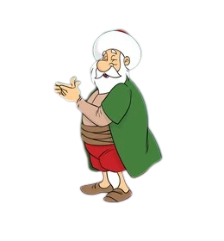
L’approche traditionnelle de la persuasion consiste à délivrer un message
à une cible.
Mais il y a plus efficace :
la pensée paradoxale

Slide 3
Par exemple, à une audience qui utilise massivement TikTok,
Ne dites plus
“Il ne faut jamais faire confiance aux plateformes ; elles monétisent sans vergogne nos comportements.”
Persuasion traditionnelle
Dites plutôt
“Les plateformes optimisent notre expérience utilisateur ; il faut TOUJOURS leur faire confiance.”
Persuasion paradoxale

Slide 4

Cohérente
Une idée avec les comportements de l’audience est écoutée.
Pour l’audience TikTok, c’est l’affirmation :
“Les plateformes optimisent notre expérience utilisateur.”

Slide 5

Cela devient très intéressant lorsqu’on exagère le postulat initial :
“il faut toujours leur faire confiance”
Pour réveiller l’esprit critique.

Slide 6

Autrement dit :
En caricaturant légèrement un message, on favorise la
de l’auditoire par rapport à
la croyance
initiale.
Distanciation
On pousse la thèse initiale jusqu’à l’absurde.

Slide 7

Un article de recherche intitulé
Paradoxical thinking as a paradigm of attitude change in the context of intractable conflict précise :
“Les messages qui sont cohérents avec les opinions individuelles, mais formulées d’une façon amplifiée, exagérée ou même absurde, conduisent à un processus de pensée délibérative et suscitent
de moindres niveaux
de résistance par
rapport aux approches
de persuasion
conventionnelles.”

Slide 8

La persuasion traditionnelle vise à faire rentrer de force l’âne dans son box.

Slide 9


La persuasion paradoxale consiste à aller d’abord dans le sens du
bourricot, puis
en quelque sorte,
à le faire
patauger
dans son idée
boueuse.

Slide 10

Pourquoi une attitude paradoxale fonctionne mieux ?
Parce qu’un message qui n’est pas cohérent avec nos croyances est rejeté d’emblée.
c’est le principe
de la fenêtre d’overton.
Ça vous dit quelque chose ?

Slide 11
L’article poursuit :
“L’approche par la pensée paradoxale a pour but d’amener les individus à percevoir leurs croyances sociétales ou la situation comme invraisemblable, et peut in fine permettre la décristallisation et la réévaluation des comportements.”

Slide 12

La pensée paradoxale suscite une forme de
Réactance.
En psychologie, la réactance se manifeste lorsque les individus ont le sentiment qu’ils sont
manipulés ou
qu’ils ont
l’impression
que leur
liberté
est menacée.

Slide 13


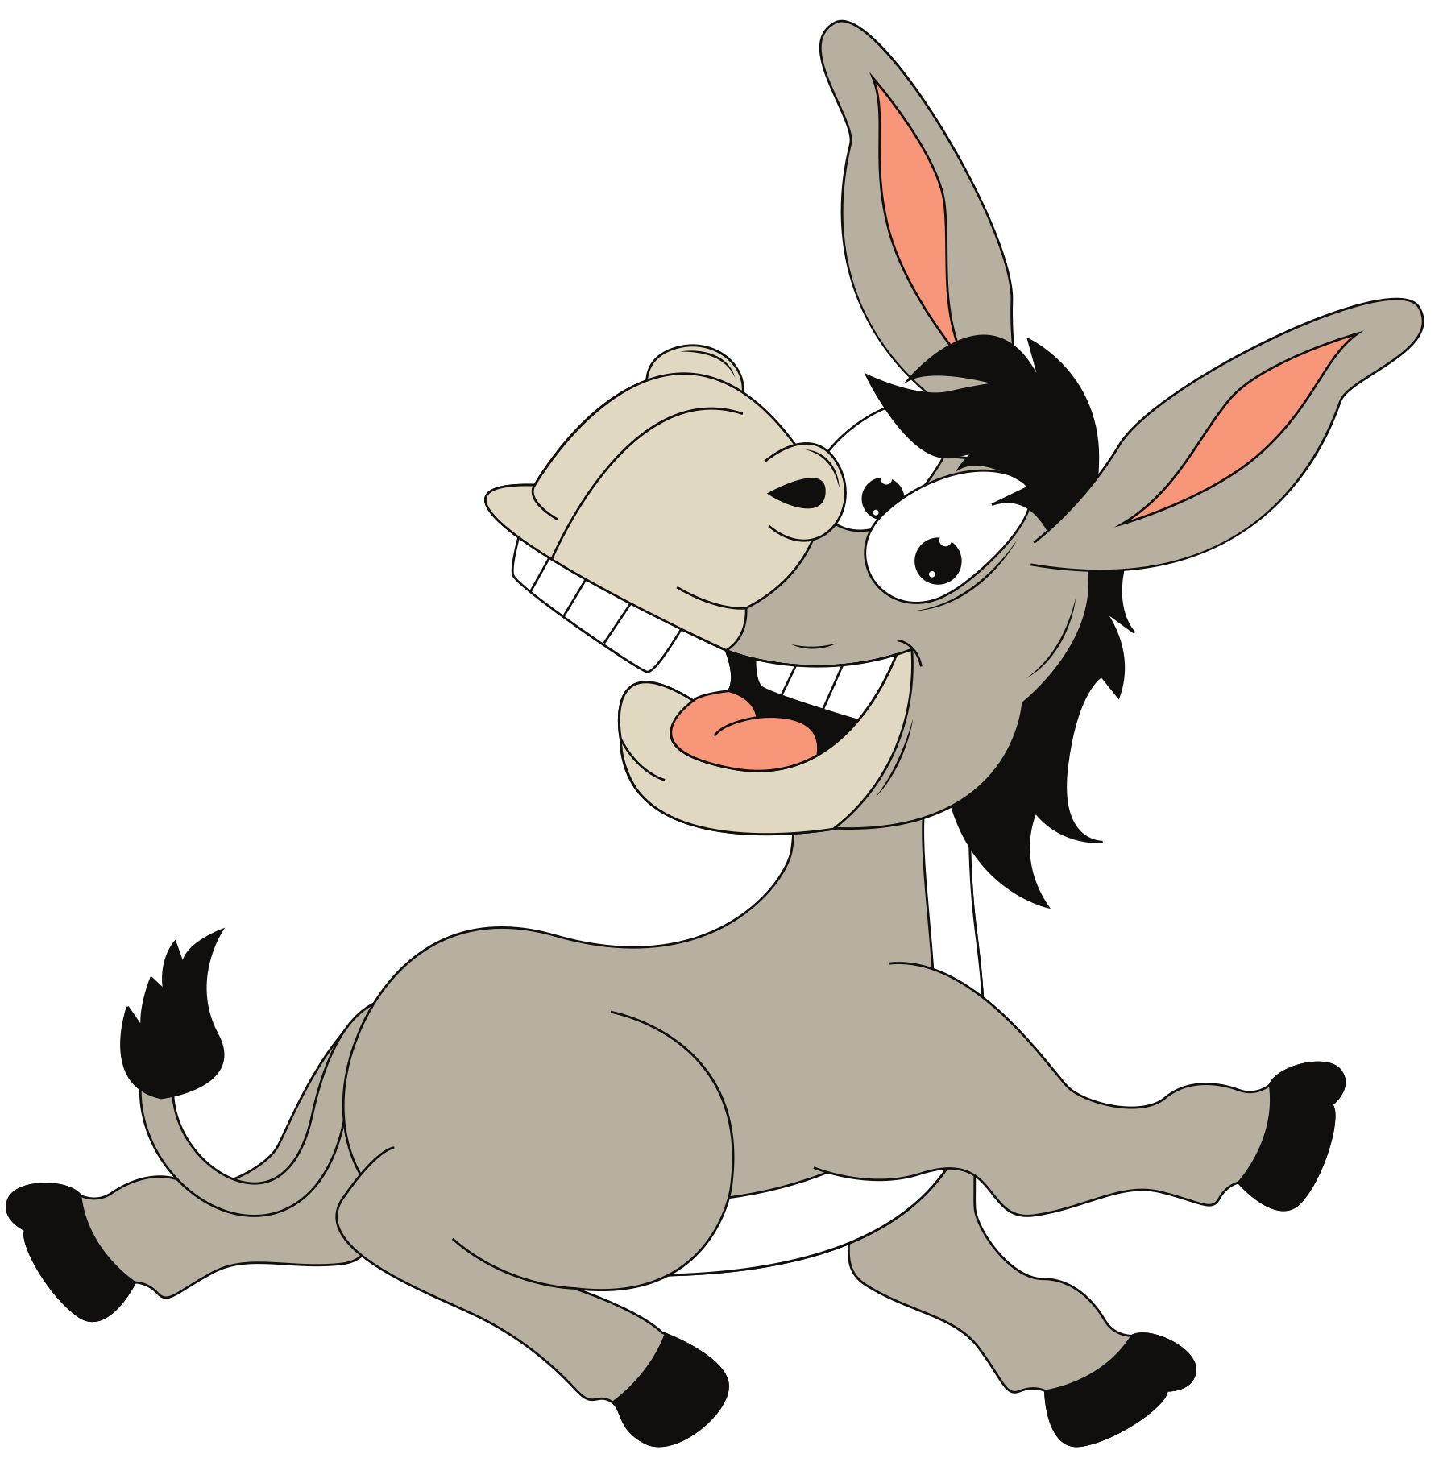
L’approche paradoxale présente
un double
mérite :
Elle cadre avec la fenêtre d’overton de l’audience.
Elle emploie un levier puissant : la réactance.

Slide 14

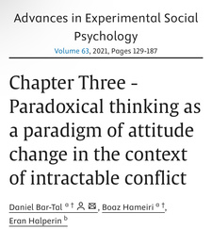
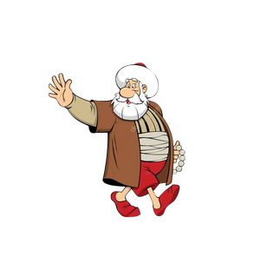

vous pouvez agir
Adaptez vos messages aux convictions de votre audience
Consultez l’article de Bar-tal, Hameiri & Halperin
Suivez-moi

